Slide 1
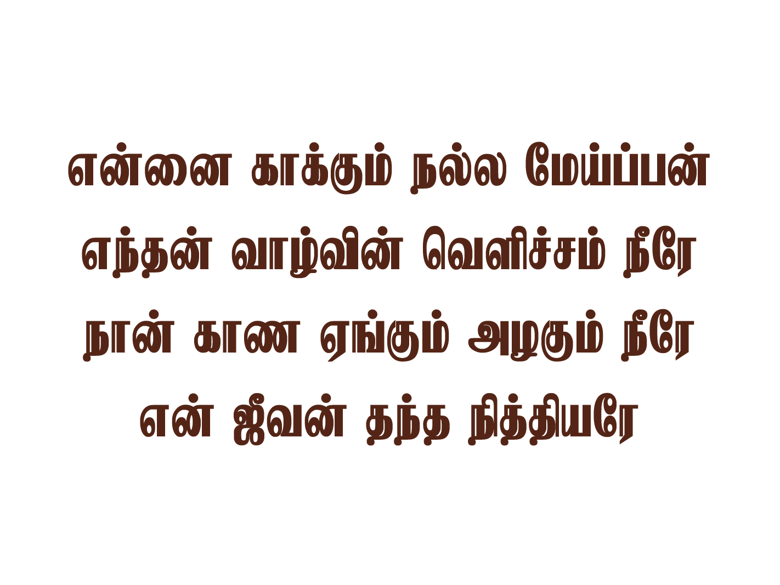
Notes:
Slide 1 - என்னை காக்கும்
Slide 2 - இயேசுவே இயேசுவே
Slide 3 - தாயின் கருவில்
Slide 4 - பாவத்தின் விழிம்பில்
Slide 5 - இயேசுவே என் ஜீவனே

Slide 2

Notes:
Slide 1 - என்னை காக்கும்
Slide 2 - இயேசுவே இயேசுவே
Slide 3 - தாயின் கருவில்
Slide 4 - பாவத்தின் விழிம்பில்
Slide 5 - இயேசுவே என் ஜீவனே

Slide 3
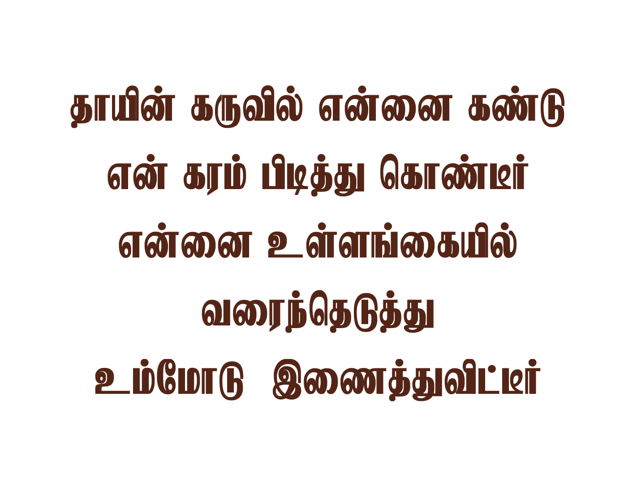
Notes:
Slide 1 - என்னை காக்கும்
Slide 2 - இயேசுவே இயேசுவே
Slide 3 - தாயின் கருவில்
Slide 4 - பாவத்தின் விழிம்பில்
Slide 5 - இயேசுவே என் ஜீவனே

Slide 4
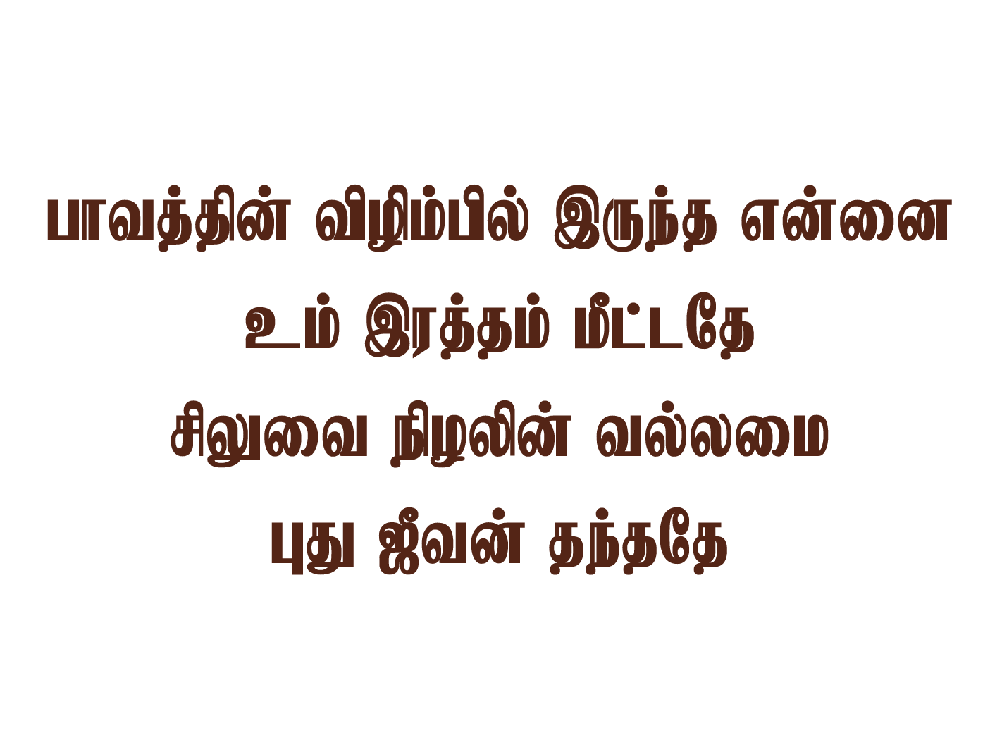
Notes:
Slide 1 - என்னை காக்கும்
Slide 2 - இயேசுவே இயேசுவே
Slide 3 - தாயின் கருவில்
Slide 4 - பாவத்தின் விழிம்பில்
Slide 5 - இயேசுவே என் ஜீவனே

Slide 5

Notes:
Slide 1 - என்னை காக்கும்
Slide 2 - இயேசுவே இயேசுவே
Slide 3 - தாயின் கருவில்
Slide 4 - பாவத்தின் விழிம்பில்
Slide 5 - இயேசுவே என் ஜீவனே

